Slide 1
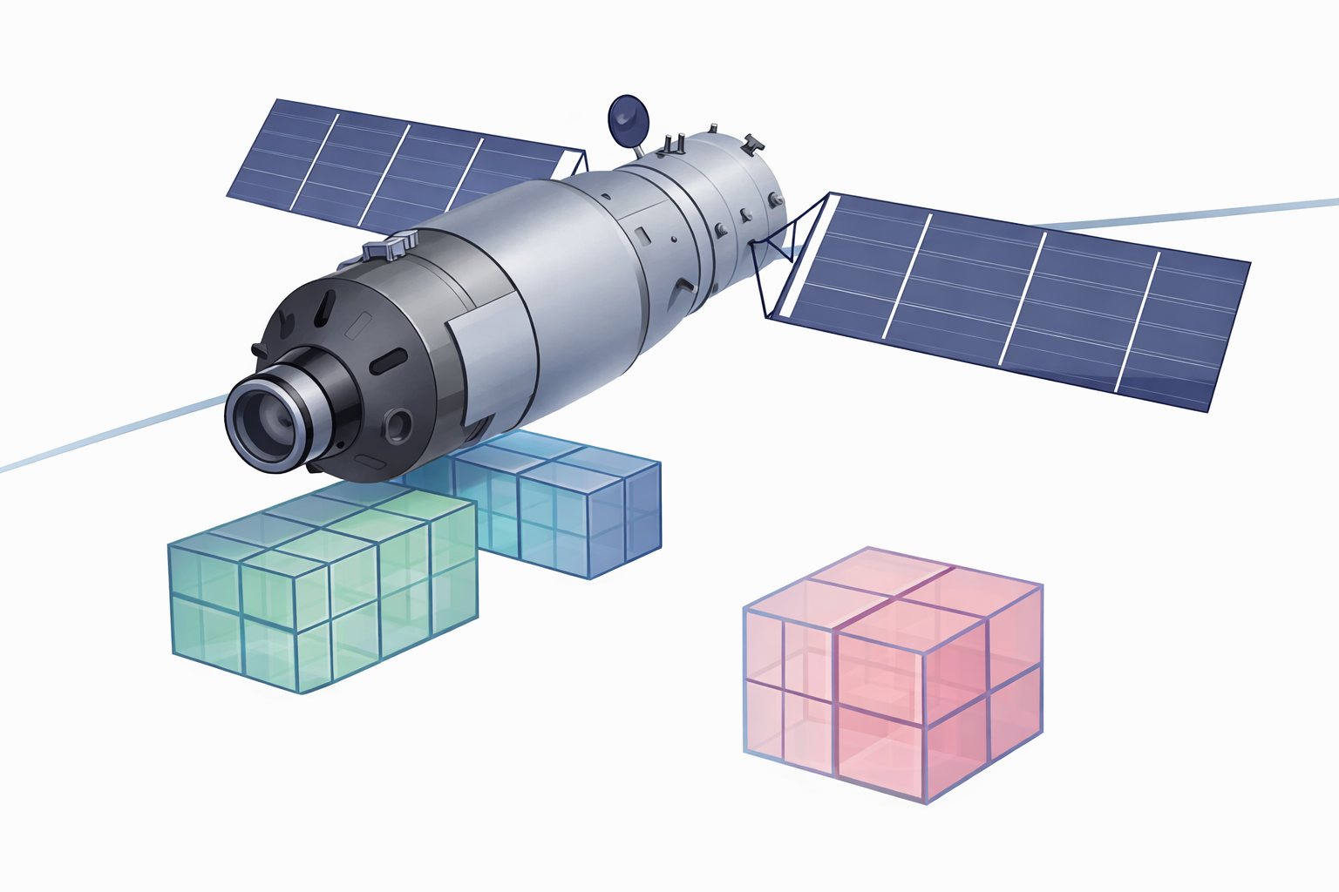





业务需求
无线信道
基于世界模型的切片
动态性模型
model
转移后验概率
记忆
切片级资源预留
概括状态-动作轨迹的
隐向量
PPO-based Slicing
转移先验概率
功率
预算
带宽
预算
用户
接入
其他
卫星
低轨卫星接入网
环境
传输速率
时延
QoS满足率
多步
想象
时隙级MAC层调度
MAC
调度器
最小业务功率预测
App级RBG分配
QCI-Priority 背包算法
用户级功率分配

